Slide 1

TRƯỜNG TIỂU HỌC BẮC HƯNG
Tiếng Việt 1
Bài 8: D d, Đ đ
Giáo viên: Phạm Thị Tâm
Đơn vị: Trường Tiểu học Bắc Hưng

Slide 2


Slide 3


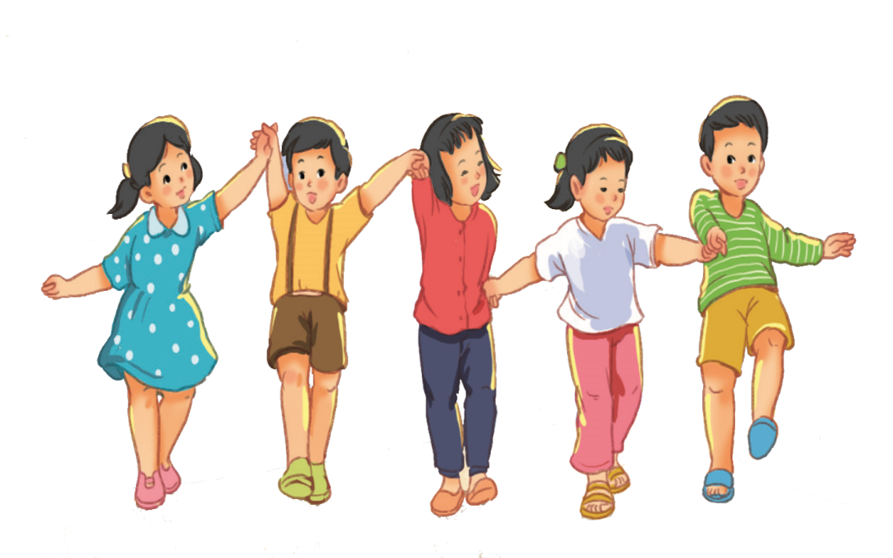

Slide 4

D
đ
d
d
d
d
Dưới gốc đa, các bạn chơi dung dăng dung dẻ.

Slide 5

BÀI 8: D d, Đ đ

Slide 6


Slide 7


d

Slide 8
đ

Slide 9
d
e
đ
a
dẻ
đa
da
dẻ
dế
đá
đò
đổ

Slide 10
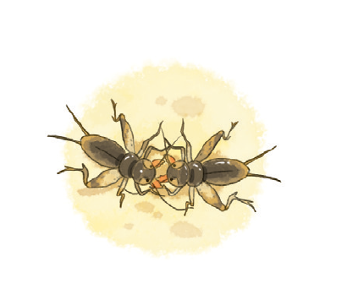
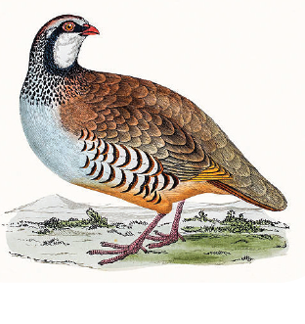

đá dế
đa đa
ô đỏ

Slide 11
d
đ
d
e
đ
a
dẻ
đa
da
dẻ
dế
đá
đò
đổ
đá dế
đa đa
ô đỏ

Slide 12


Slide 13


Slide 14


Slide 15


Slide 17


Slide 18


Slide 19


Bé có ô đỏ.

Slide 20


Slide 21

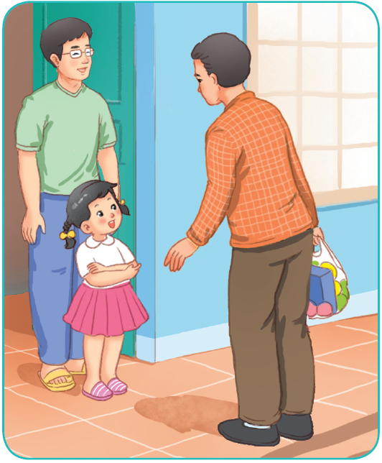
Tình huống 1

Slide 22
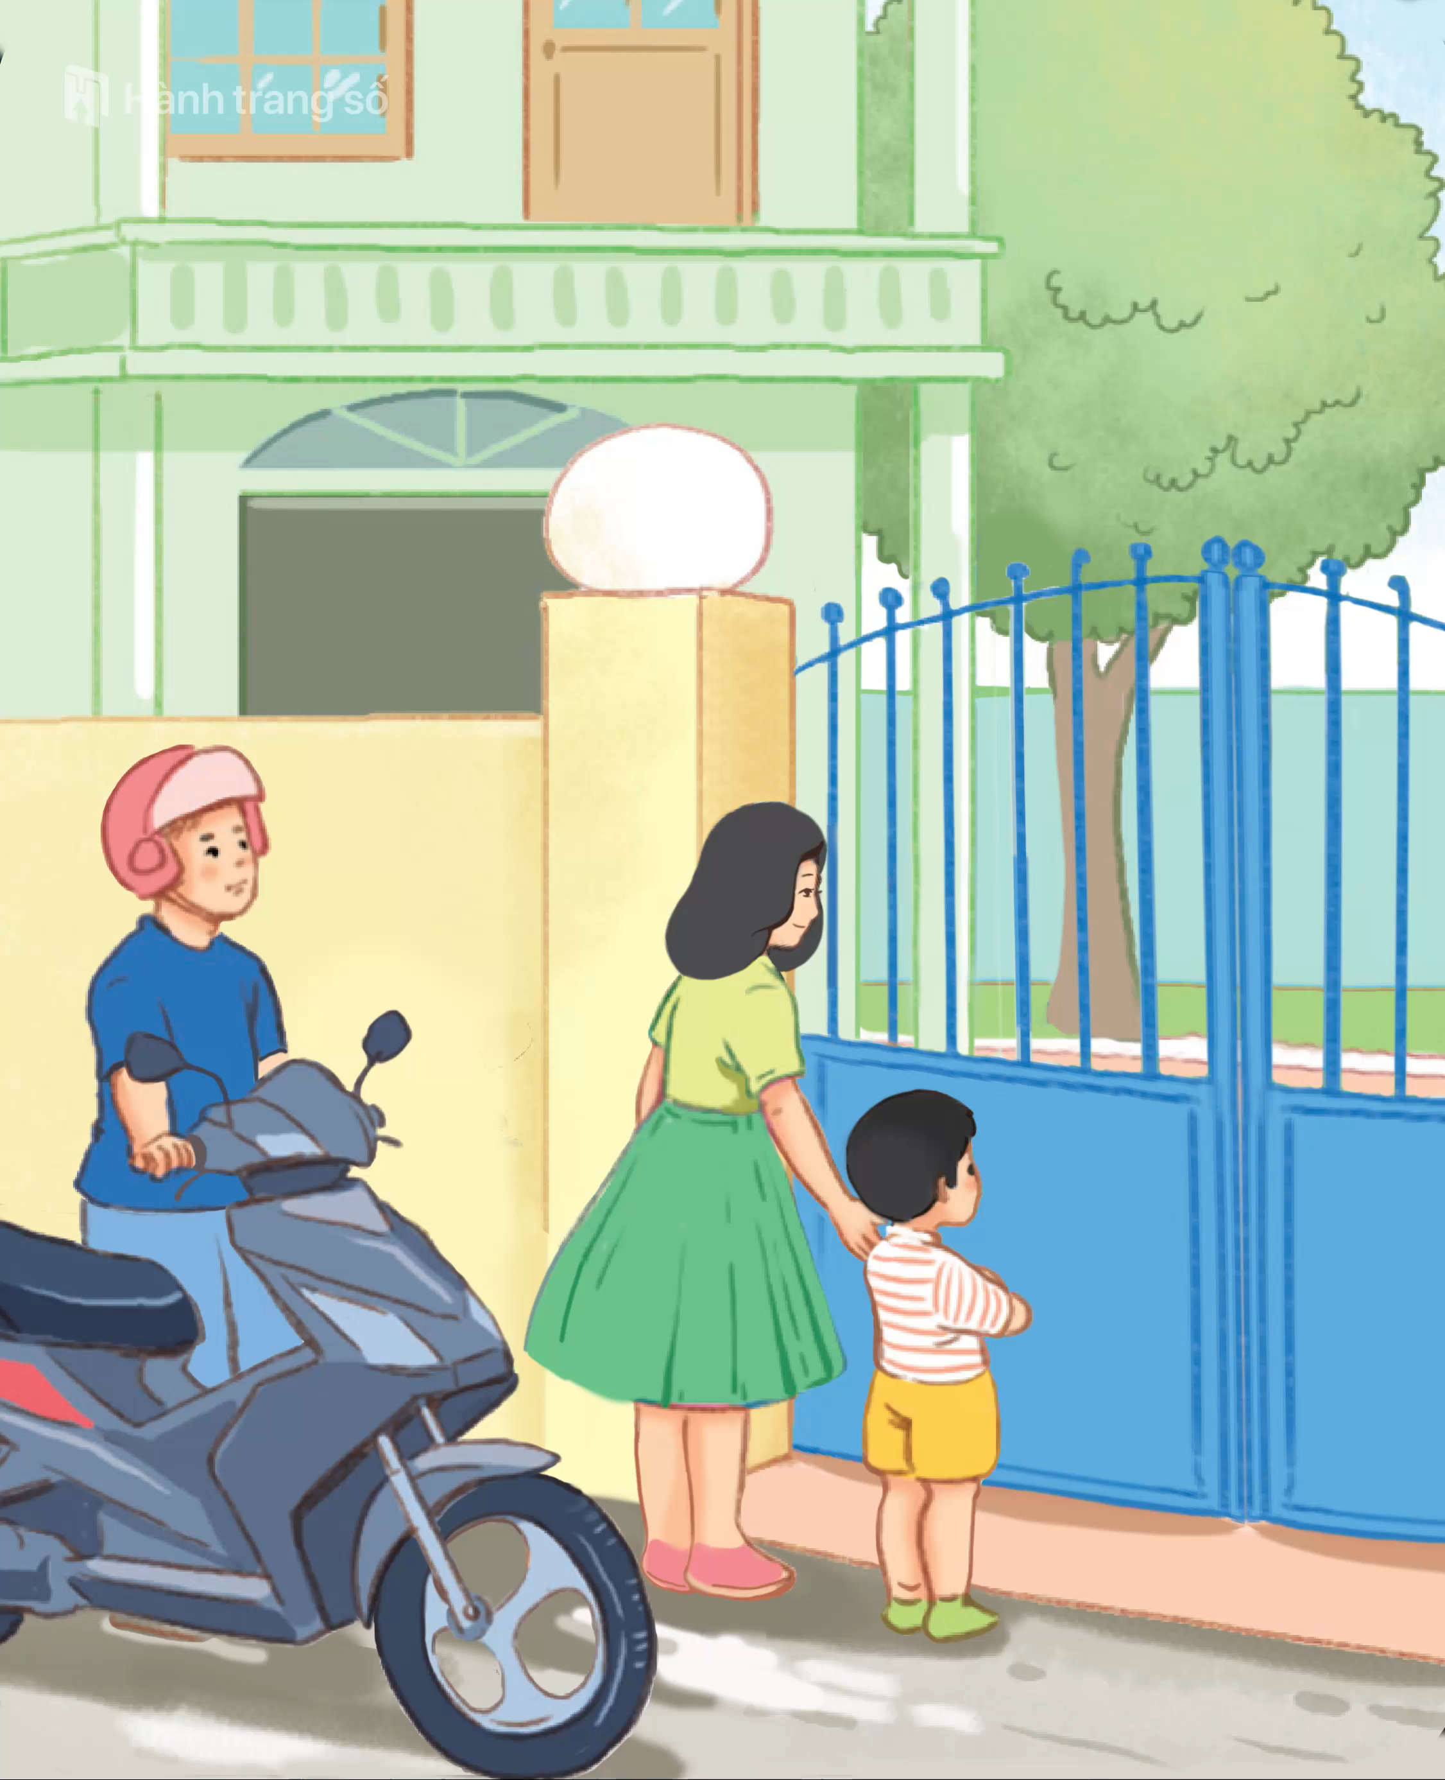
Tình huống 2

Slide 23
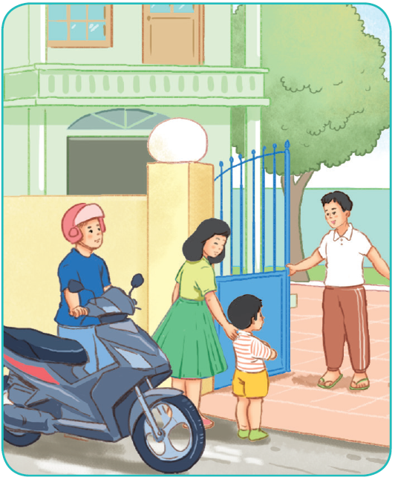
Chào hỏi

Slide 24

CỦNG CỐ BÀI HỌC

Slide 25

CHÚC CÁC THẦY CÔ MẠNH KHỎE VÀ THÀNH CÔNG. CHÚC CÁC EM CHĂM NGOAN
HỌC TỐT.

